Slide 1





Thứ … ngày … tháng … năm …

Slide 2
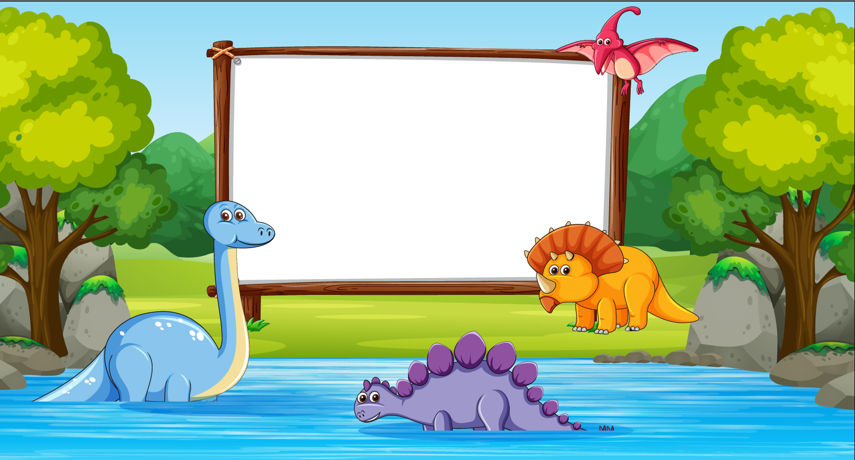
KHỞI ĐỘNG

Slide 3

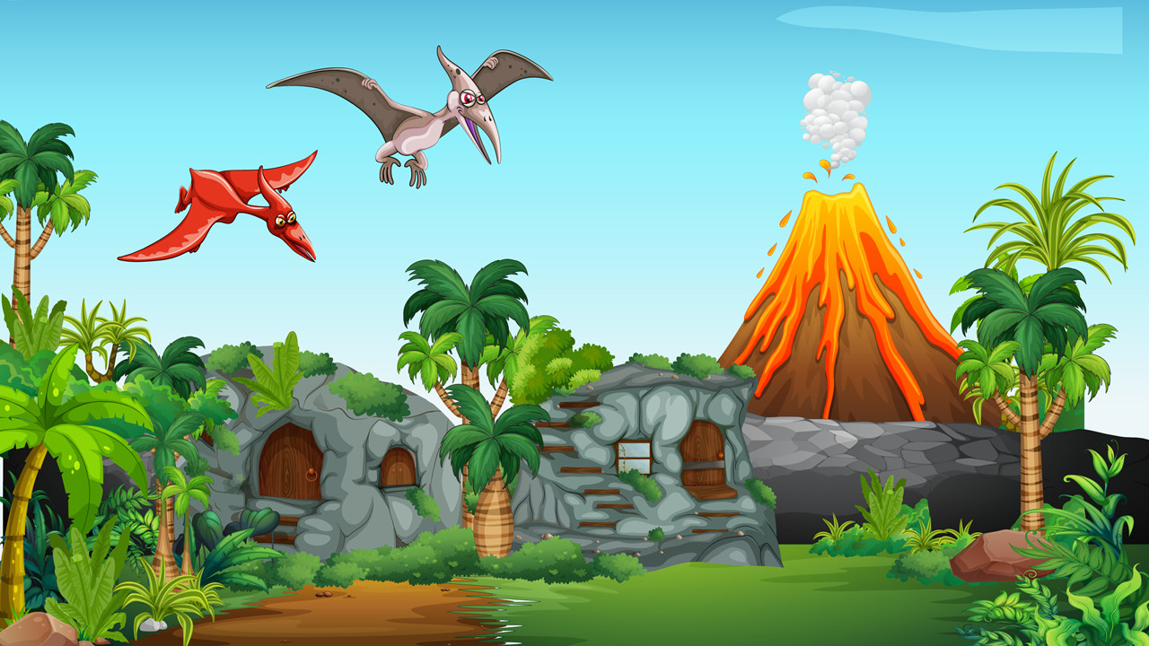




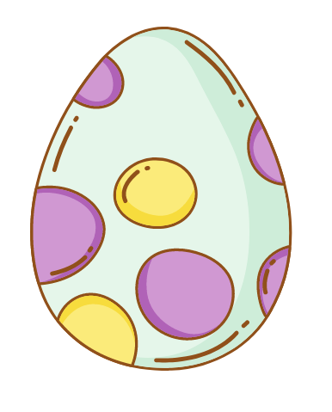
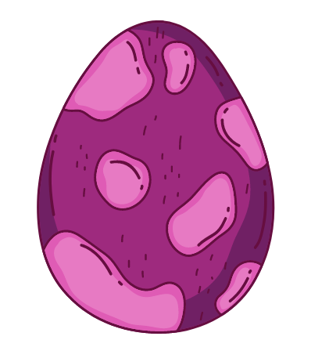
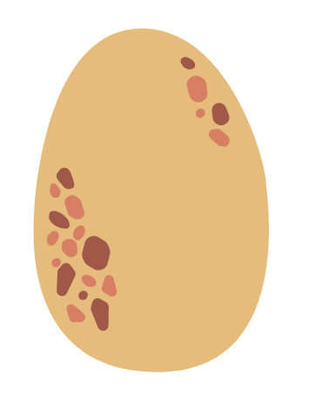


Slide 4




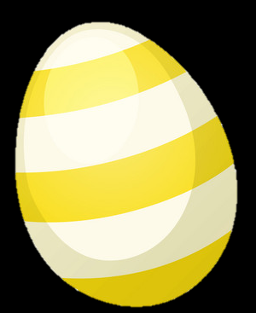
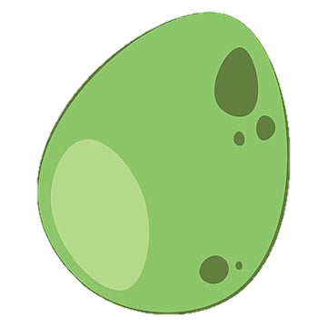


Số lẻ
Game
tìm trứng KHỦNG LONG
Số chẵn
2
0
9
6
7
8
4
3
1
5

Slide 5


Slide 6
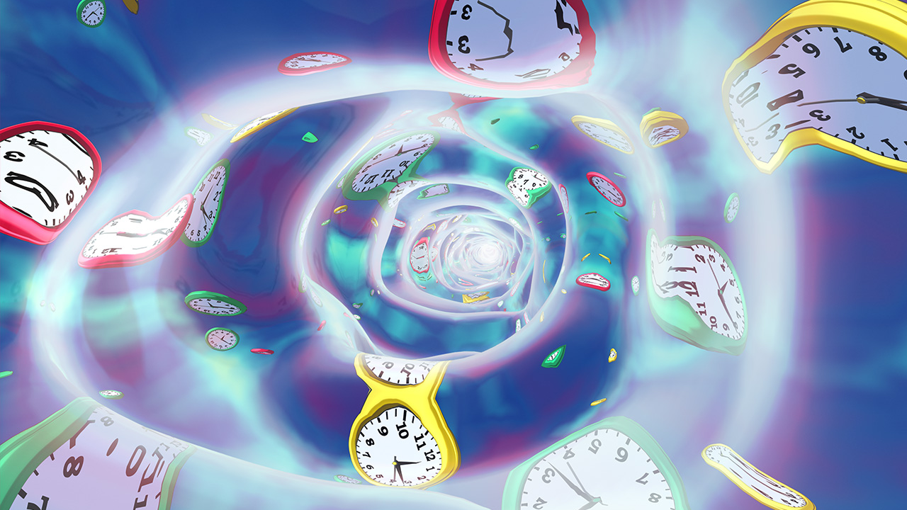

Các bạn hãy cùng mình ngược dòng thời gian để ngắm nhìn thế giới khủng long nhé!

Slide 7
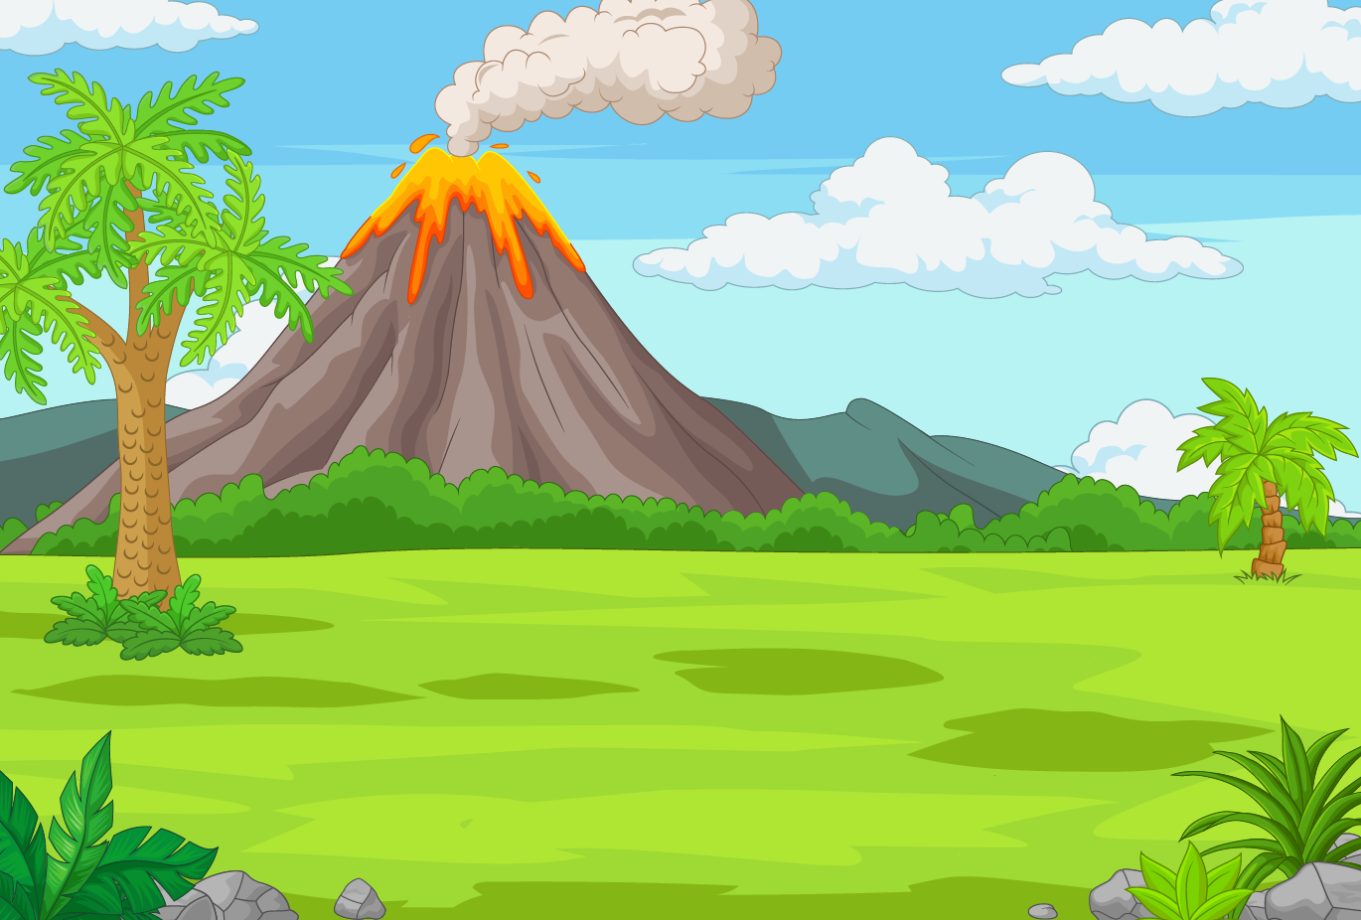

Tuyệt quá! Mình đã đến được thế giới khủng long rồi.

Slide 8



Slide 9
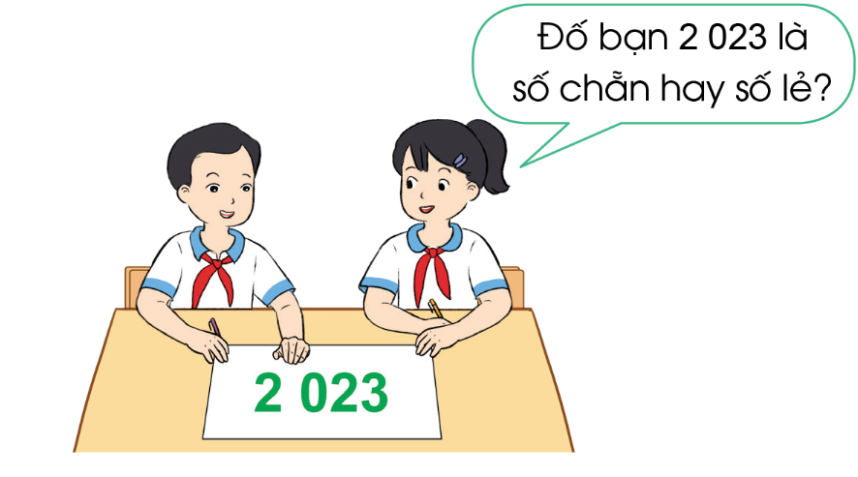
5
Viết một số có bốn chữ số rồi đó bạn số đó là số chẵn hay số lẻ.

Slide 10


Luật chơi
Một bạn nêu một số có 4 chữ số tùy ý, chỉ một bạn trong nhóm cho biết là số chẵn hay số lẻ.
Bạn trả lời đúng thì tiếp tục nêu một số và yêu cầu thành viên khác trong nhóm trả lời.
Cứ thay phiên và đến khi tất cả các thành viên trong nhóm trả lời.

Slide 11
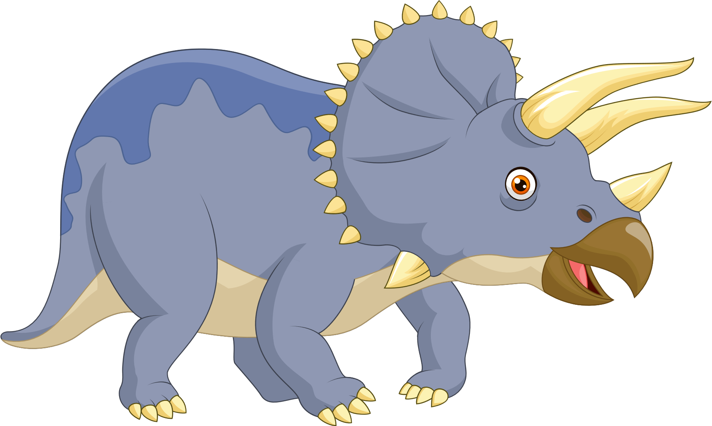


Nhìn những bạn khủng long này gai góc thế thôi, nhưng thật ra các bạn ấy đều là khủng long ăn cỏ đấy nhá.

Slide 12



Slide 13
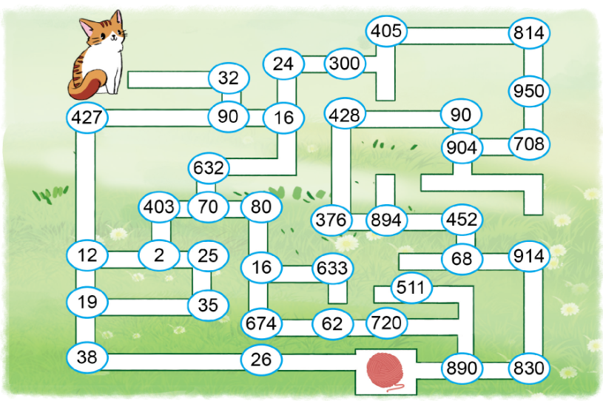
6
Em hãy chỉ đường giúp chú mèo tìm được cuộn len bị thất lạc bằng cách đi theo con đường ghi các số chẵn:

Slide 14


Đây là khủng long ăn thịt. Hàm răng và móng vuốt sắc nhọn của các bạn ấy thật đáng sợ quá đi thôi.

Slide 15













Mình vừa phát hiện được các quả trứng bị thất lạc. Các bạn hãy giúp mình thu thập số trứng này nhé!

Slide 16
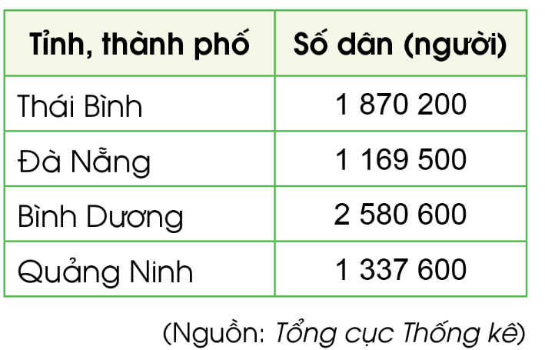
Bảng dưới đây cho biết thông tin về dân số của một số tỉnh, thành phố ở nước ta năm 2020:
7
a) Em hãy đọc số dân của các tỉnh, thành phố đó theo thứ tự tăng dần
b) Em hãy làm tròn số dân của các tỉnh, thành phố đó đến hàng trăm nghìn.

Slide 17
a) Em hãy đọc số dân của các tỉnh, thành phố đó theo thứ tự tăng dần
Đà Nẵng
1 169 500
Quảng Ninh
1 337 000
Thái Bình
1 870 000
Bình Dương
2 580 000

Slide 18
b) Em hãy làm tròn số dân của các tỉnh, thành phố đó đến hàng trăm nghìn.
Tỉnh thành | Số dân (người) | Làm tròn
Đà Nẵng | 1 169 500
Quảng Ninh | 1 337 600
Thái Bình | 1 870 200
Bình Dương | 2 580 600
1 200 000
1 300 000
1 900 000
2 600 000

Slide 19



Slide 20

Giờ thì chúng mình cùng hoàn thành bài tập 8 để ấp trứng nhé!

Slide 21
8
Em hãy tìm hiểu giá tiền một số đồ vật có giá trị đến triệu đồng, chục triệu đồng, trăm triệu đồng rồi ghi lại.
Ví dụ:
- Chiếc máy vi tính có giá khoảng 8 triệu đồng.
- Chiếc tủ lạnh có giá khoảng 23 triệu đồng.
- Chiếc ô tô có giá khoảng 750 triệu đồng.

Slide 22
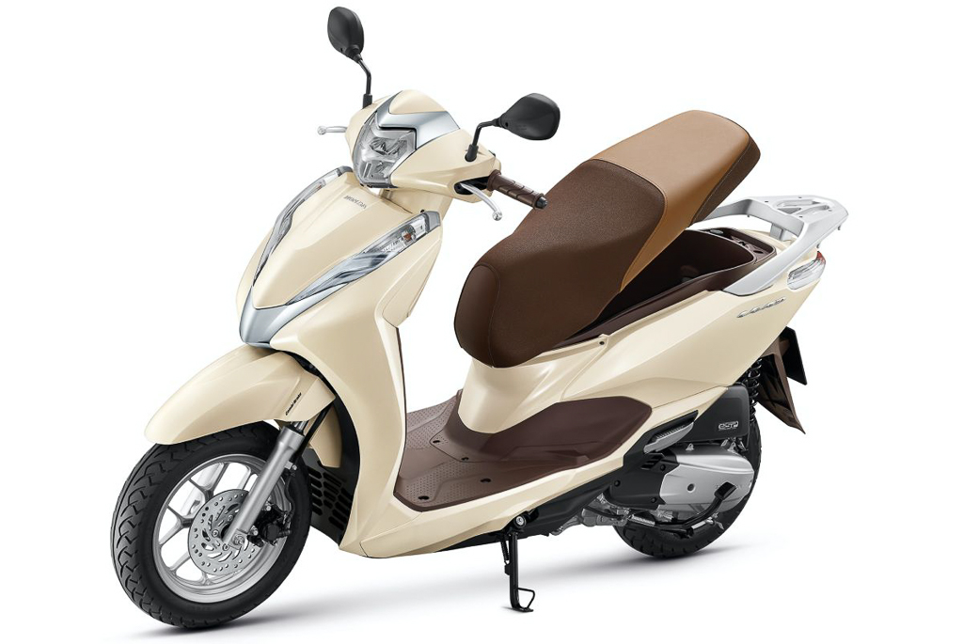
Chiếc xe máy có giá khoảng 40 triệu đồng.

Slide 23
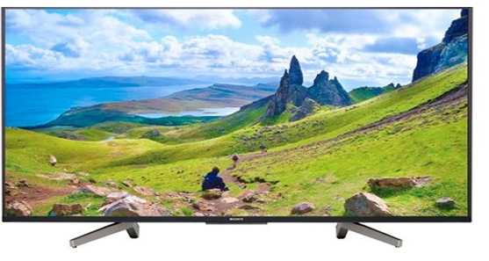
Chiếc ti vi có giá khoảng 15 triệu đồng.

Slide 24
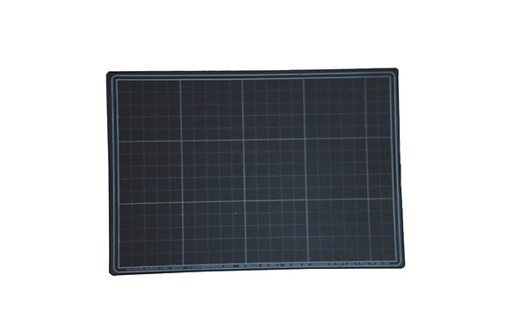
Cái bảng con có giá khoảng 15 000 đồng

Slide 25
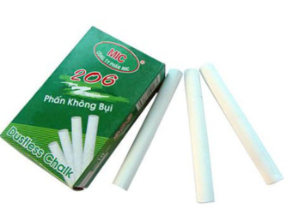
Hộp phấn có giá khoảng 5 000 đồng

Slide 26





Ồ, các bạn khủng long nhí thật đáng yêu làm sao!

Slide 27


GV ĐIỀN VÀO ĐÂY
GV ĐIỀN VÀO ĐÂY
GV ĐIỀN VÀO ĐÂY
GV ĐIỀN VÀO ĐÂY

Slide 28


